Slide 1
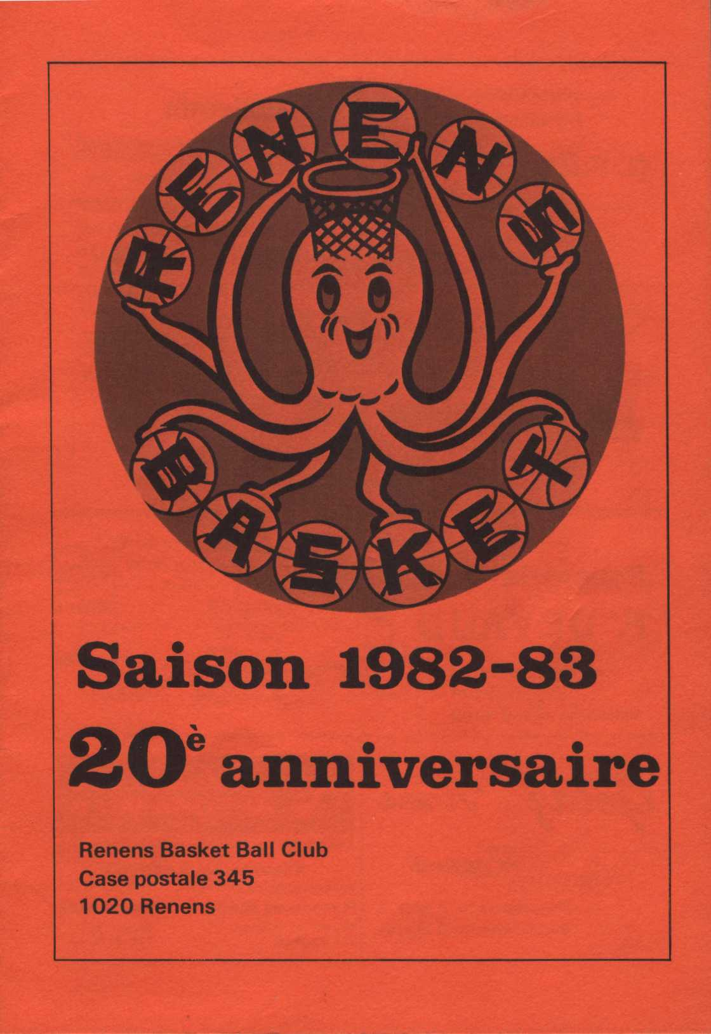
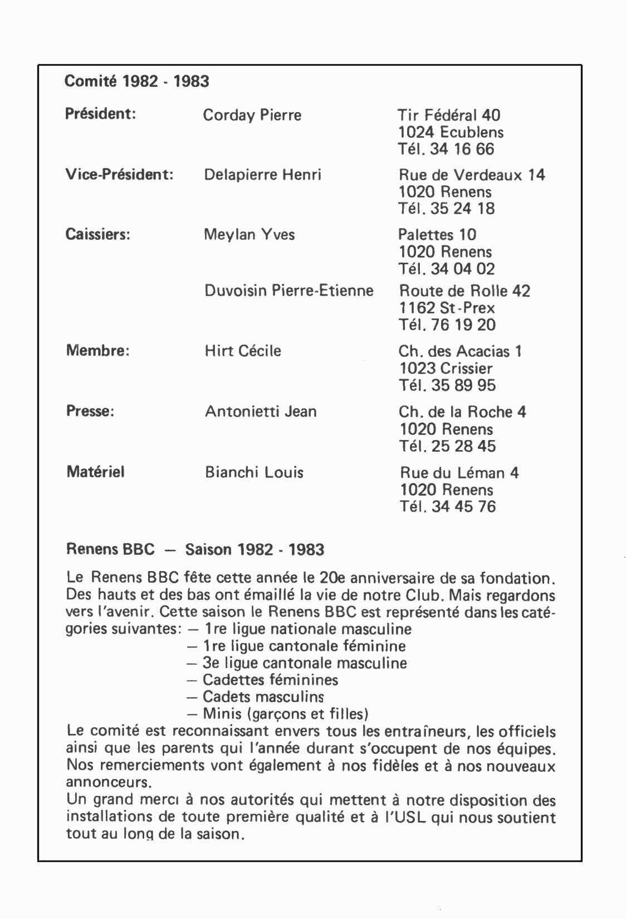

Slide 2
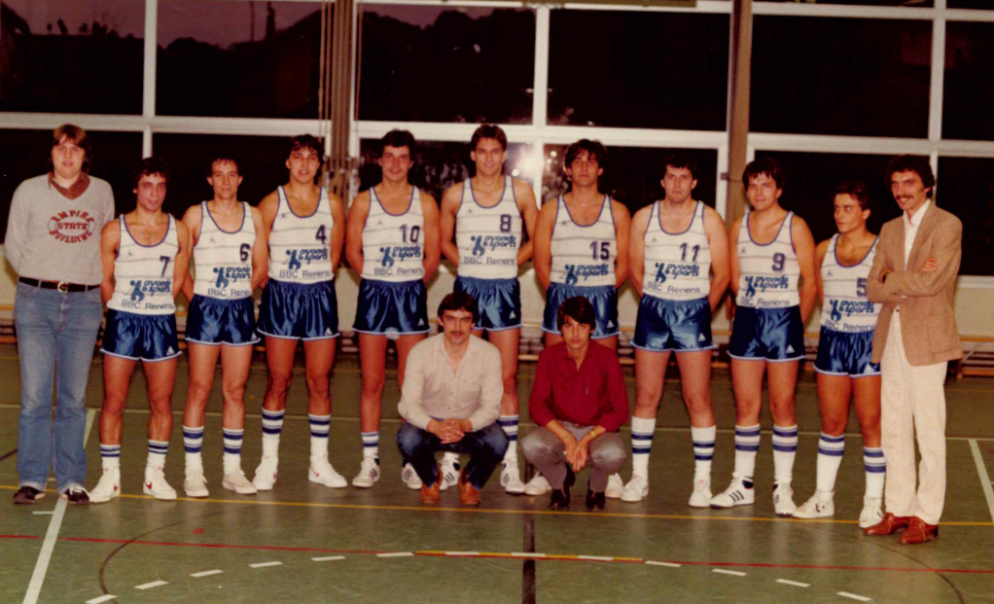
Renens I 1ère Ligue Régionale
1982
1983
Olivier
Helfenstein
Yves
Meylan
Amato
Cavaliere
Patrick
Gauthey
Claude
Trovatori
Claude
Trovatori
Luigi
Bianchi
Didier
Meyer
Entraîneur
Francis
Schöpfer
Entraîneur
Miguel
Orellana
Patrick
Rossier
Peppino
Bagnuoli
Pierre
Corday
Président

